Slide 1
V межрегиональная конференция глав городских и сельских поселений Дальнего Востока
30.09.2016

Slide 2
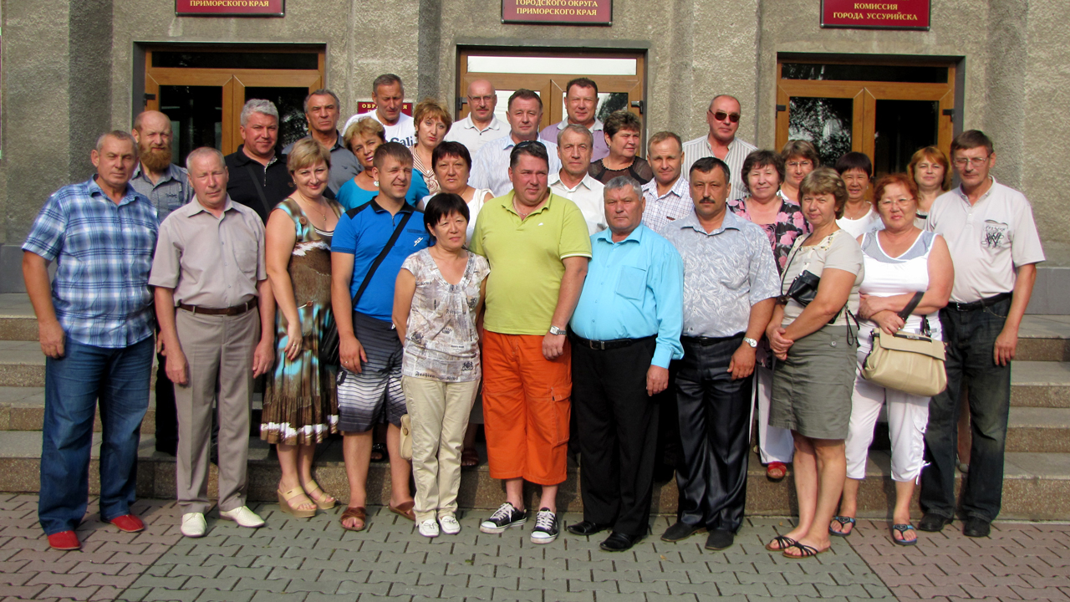
V межрегиональная конференция глав городских и сельских поселений Дальнего Востока
30.09.2016

Slide 3
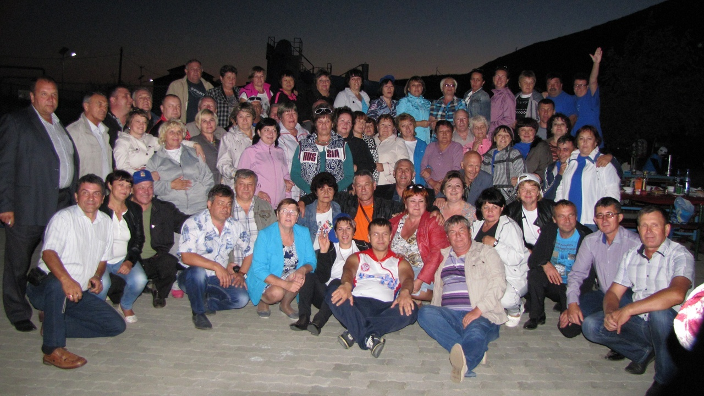
V межрегиональная конференция глав городских и сельских поселений Дальнего Востока
30.09.2016

Slide 4
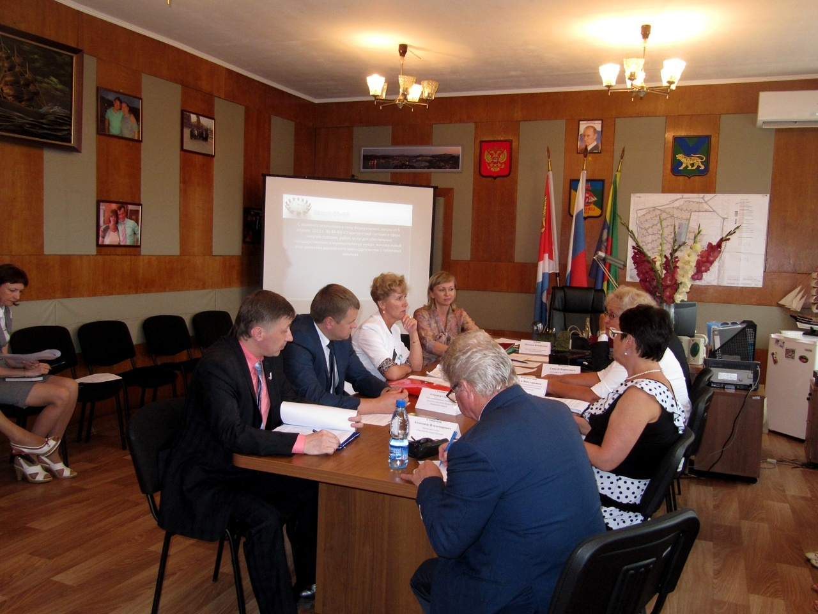
V межрегиональная конференция глав городских и сельских поселений Дальнего Востока
30.09.2016

Slide 5
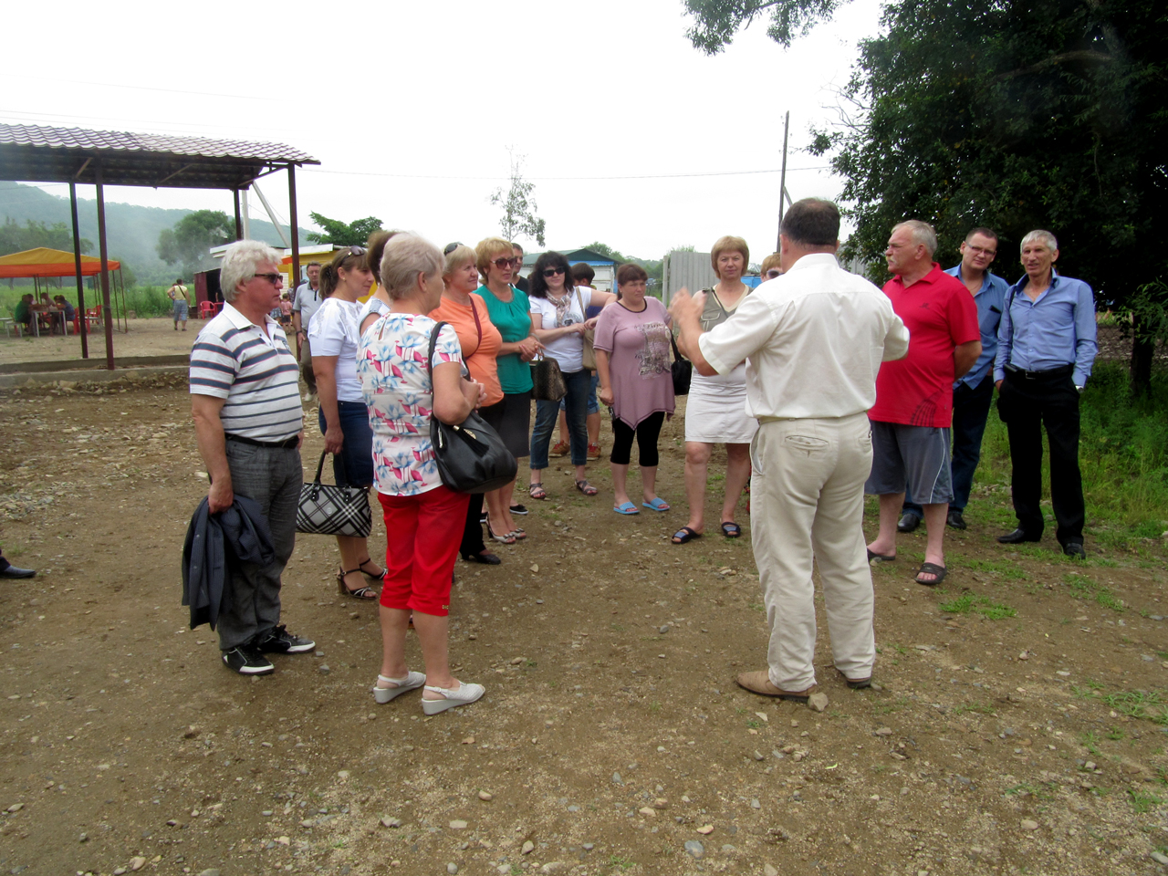
V межрегиональная конференция глав городских и сельских поселений Дальнего Востока
30.09.2016

Slide 6
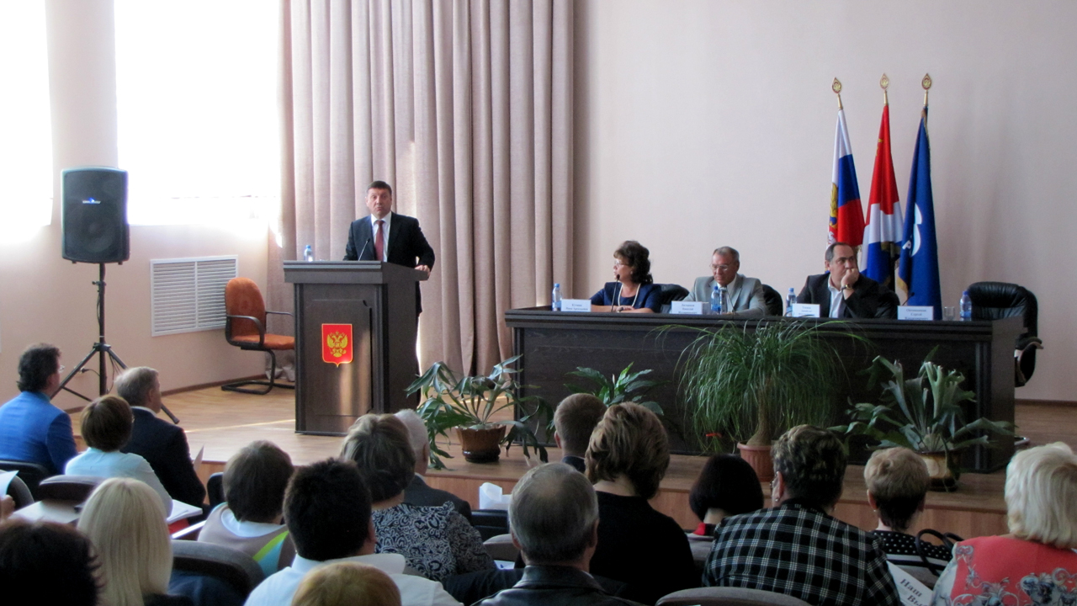
V межрегиональная конференция глав городских и сельских поселений Дальнего Востока
30.09.2016

Slide 7
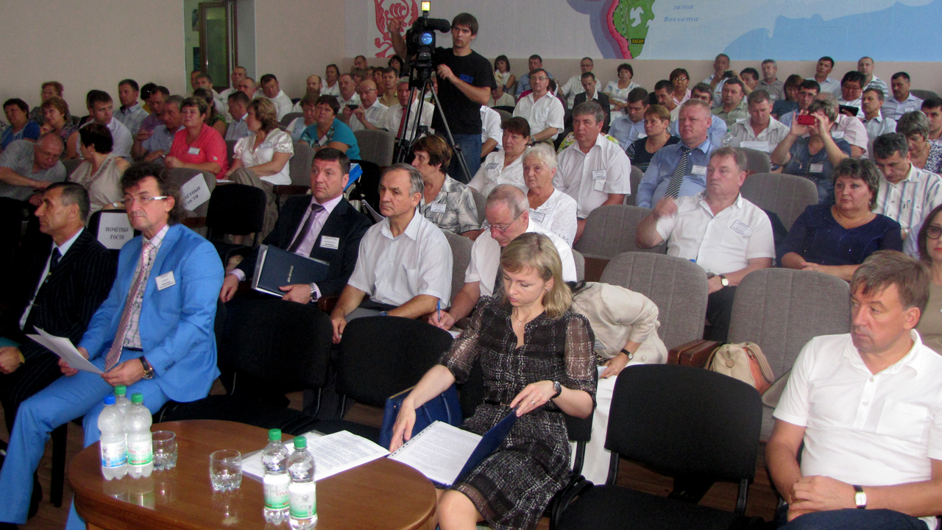
V межрегиональная конференция глав городских и сельских поселений Дальнего Востока
30.09.2016

Slide 8
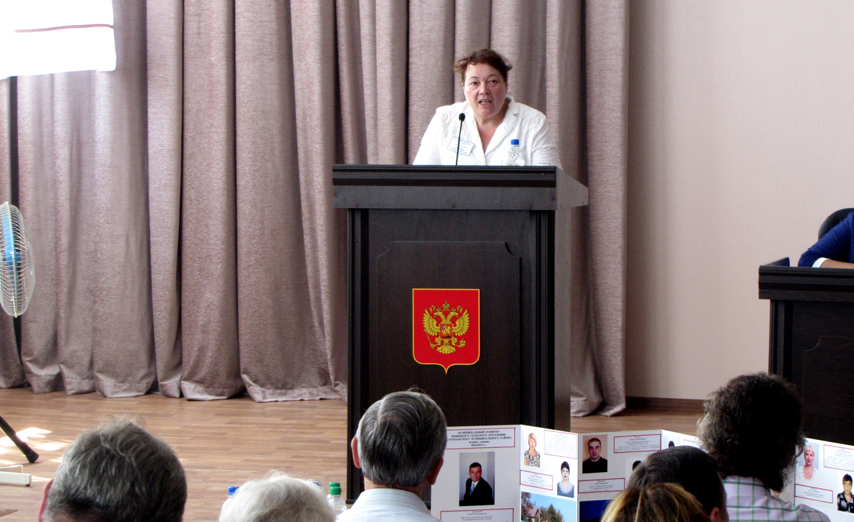
V межрегиональная конференция глав городских и сельских поселений Дальнего Востока
30.09.2016

Slide 9
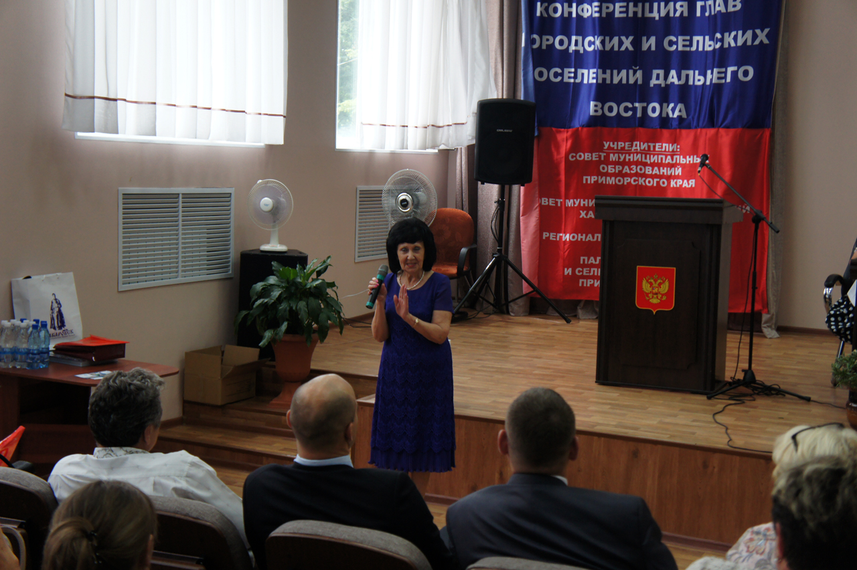
V межрегиональная конференция глав городских и сельских поселений Дальнего Востока
30.09.2016

Slide 10
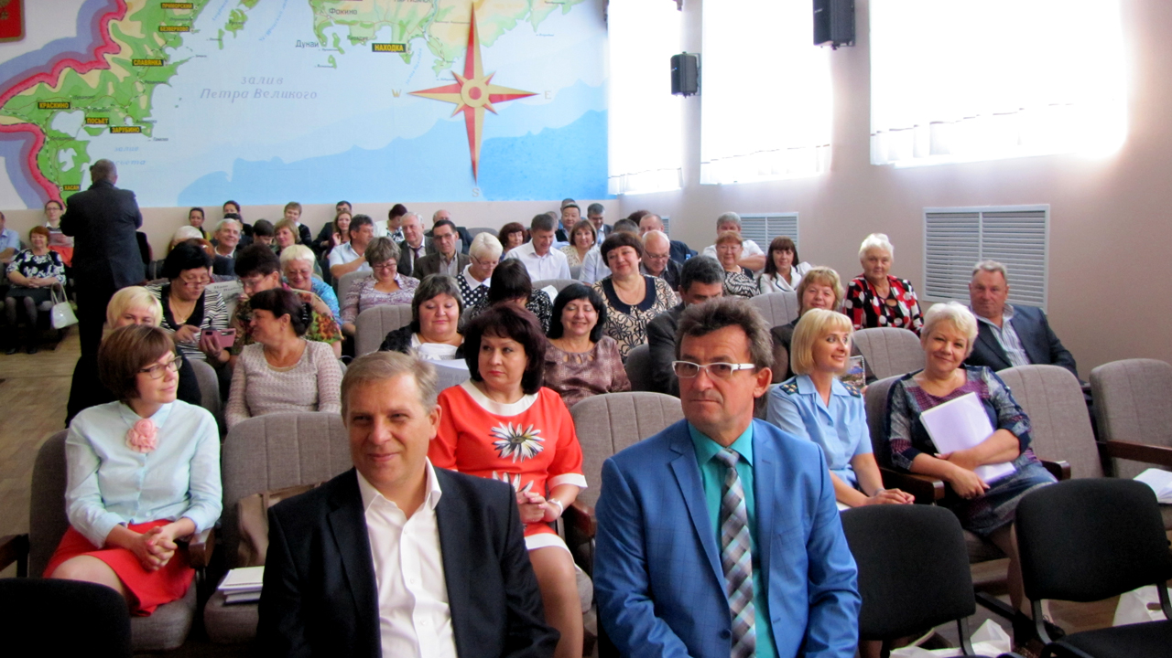
V межрегиональная конференция глав городских и сельских поселений Дальнего Востока
30.09.2016

Slide 11
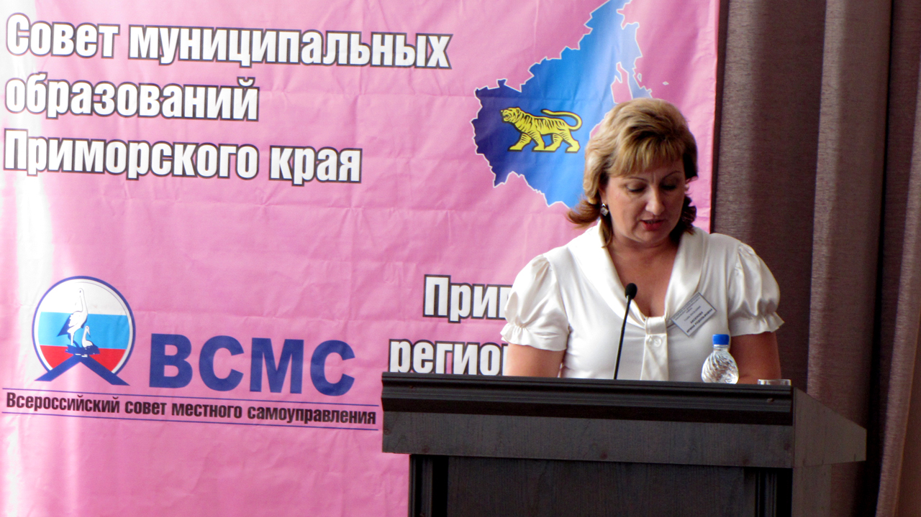
V межрегиональная конференция глав городских и сельских поселений Дальнего Востока
30.09.2016

Slide 12
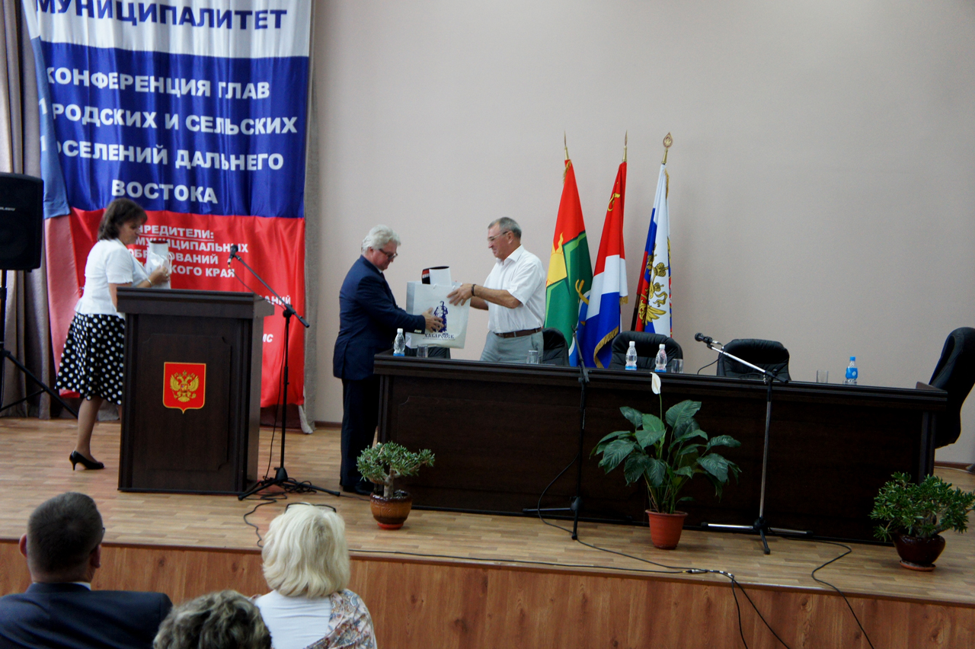
V межрегиональная конференция глав городских и сельских поселений Дальнего Востока
30.09.2016

Slide 13
V межрегиональная конференция глав городских и сельских поселений Дальнего Востока
30.09.2016

Slide 14
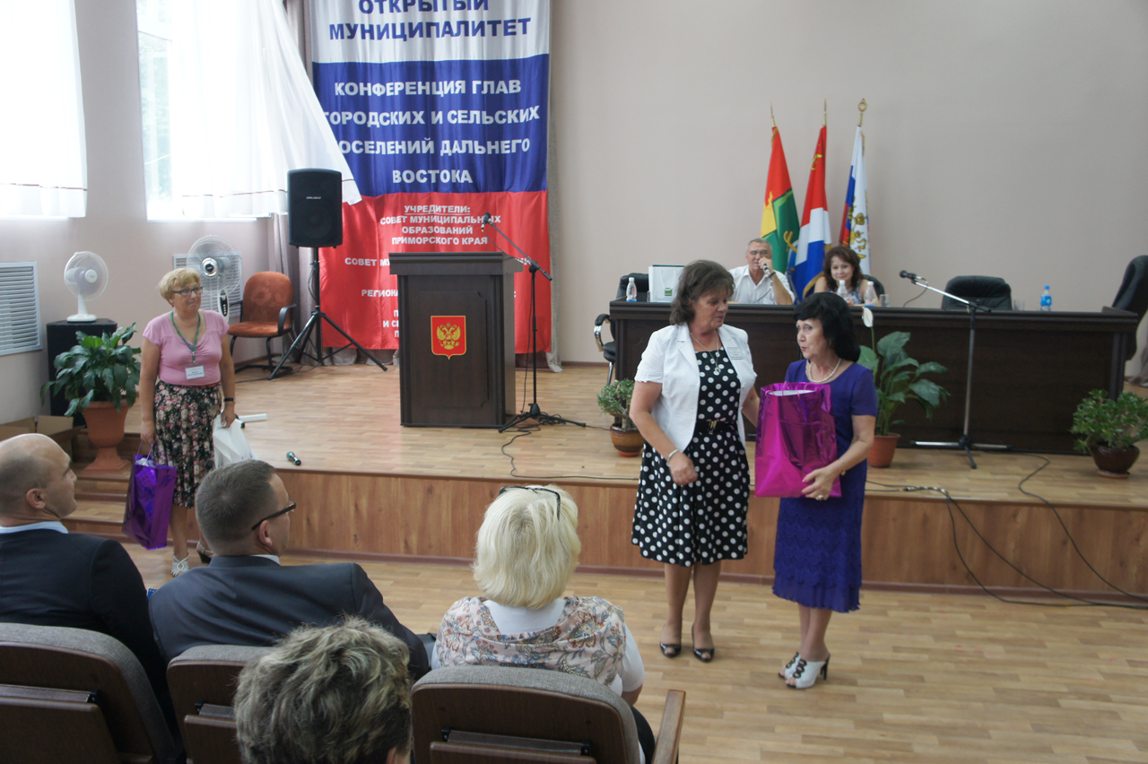
V межрегиональная конференция глав городских и сельских поселений Дальнего Востока
30.09.2016

Slide 15
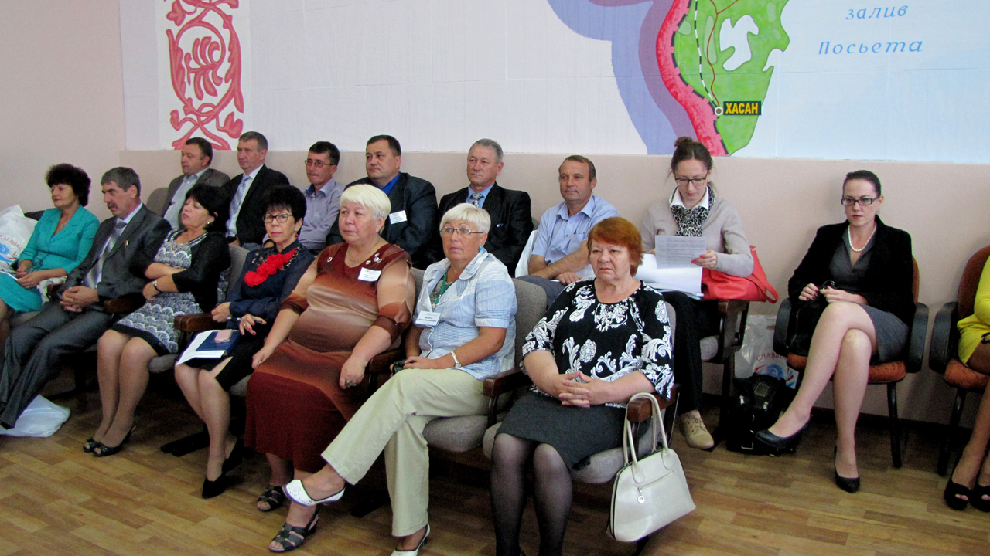
V межрегиональная конференция глав городских и сельских поселений Дальнего Востока
30.09.2016

Slide 16
V межрегиональная конференция глав городских и сельских поселений Дальнего Востока
30.09.2016

Slide 17
V межрегиональная конференция глав городских и сельских поселений Дальнего Востока
30.09.2016

Slide 18
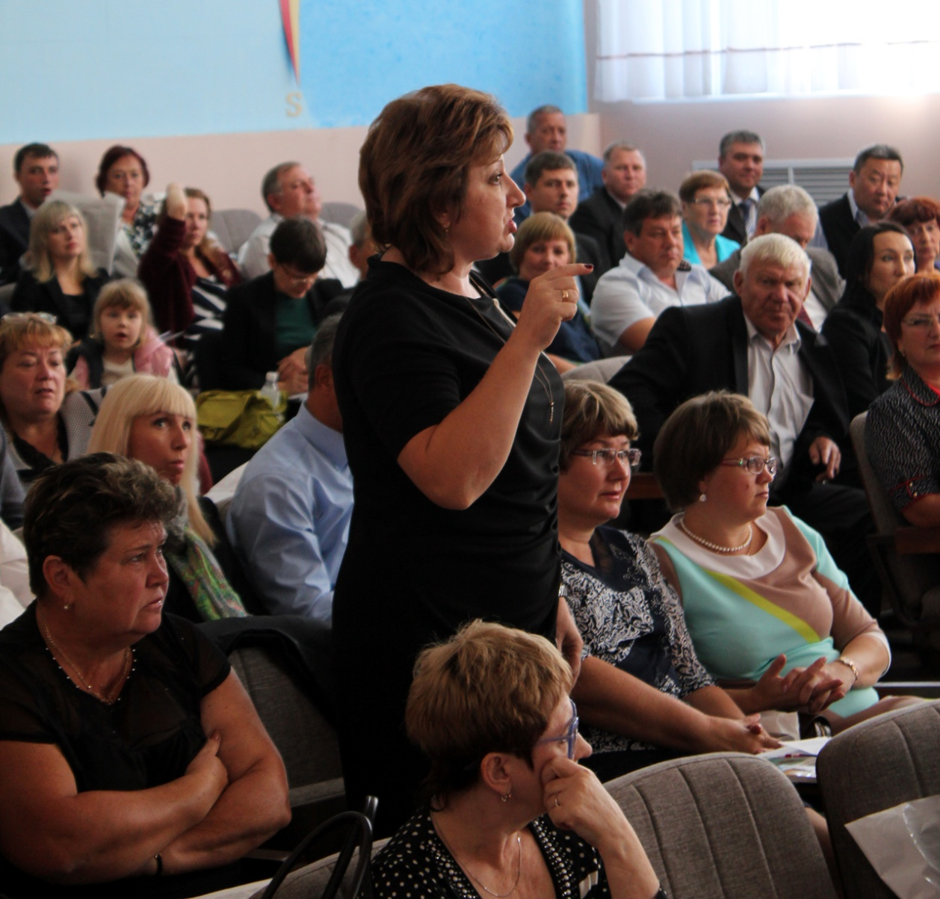
V межрегиональная конференция глав городских и сельских поселений Дальнего Востока
30.09.2016

Slide 19
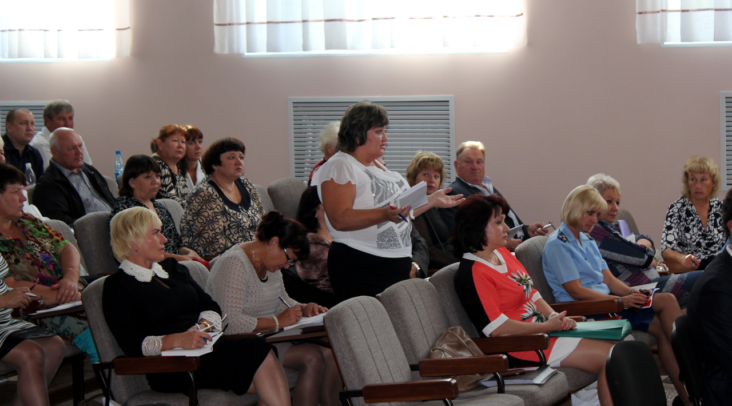
V межрегиональная конференция глав городских и сельских поселений Дальнего Востока
30.09.2016

Slide 20
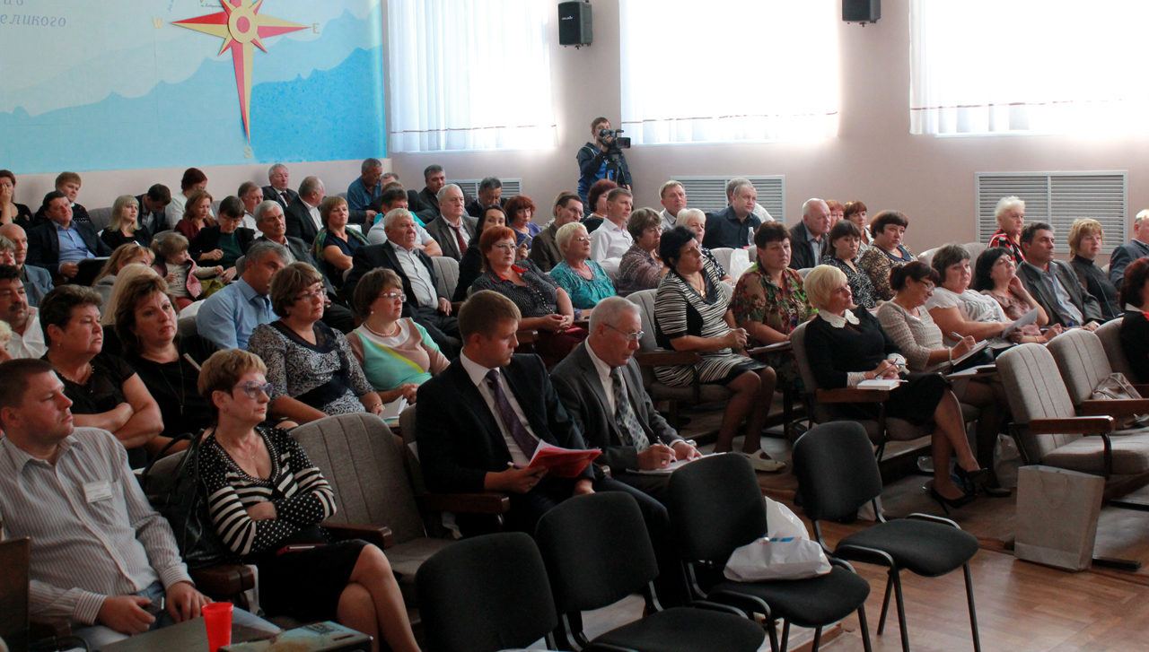
V межрегиональная конференция глав городских и сельских поселений Дальнего Востока
30.09.2016

Slide 21
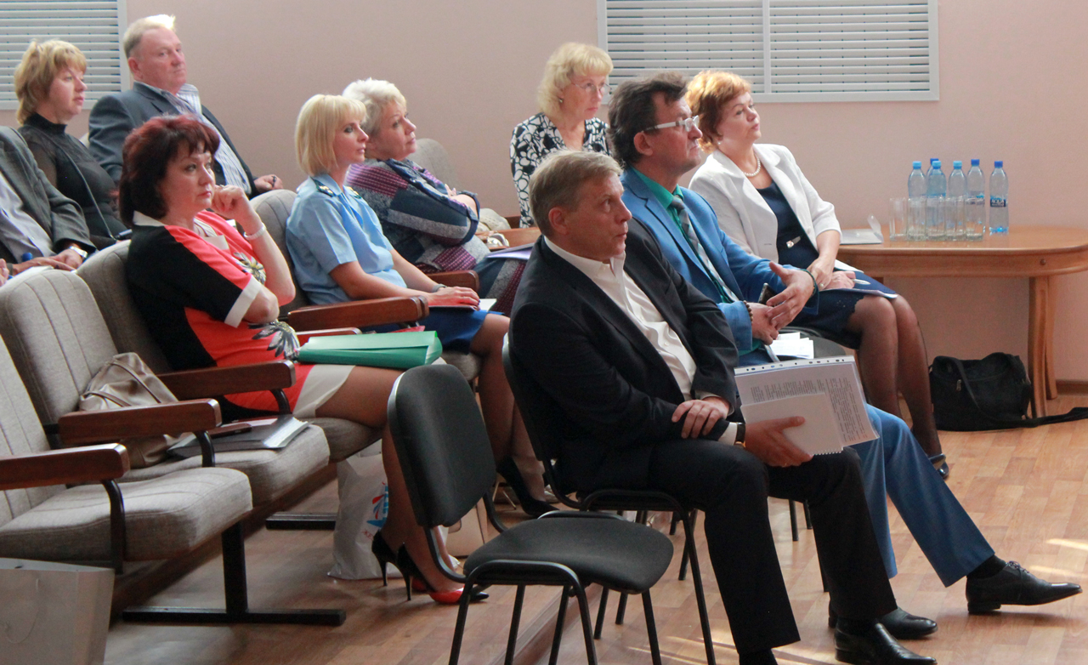
V межрегиональная конференция глав городских и сельских поселений Дальнего Востока
30.09.2016

Slide 22
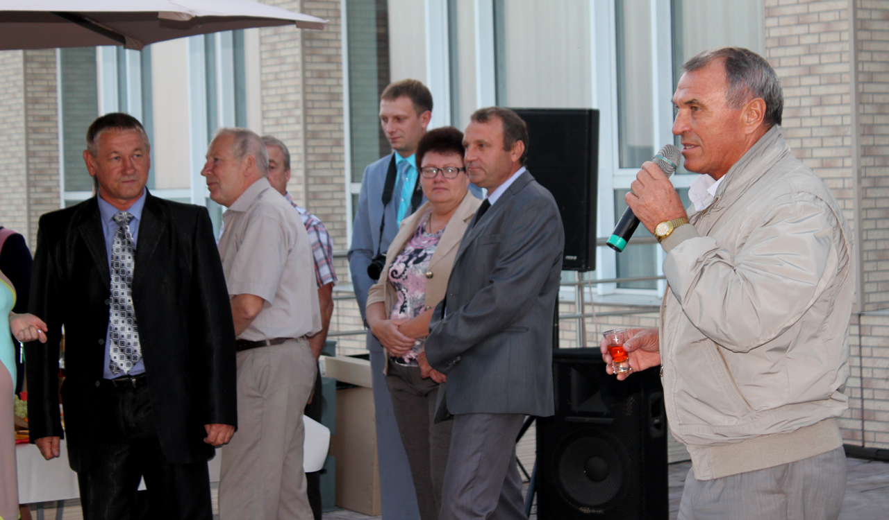
V межрегиональная конференция глав городских и сельских поселений Дальнего Востока
30.09.2016

Slide 23
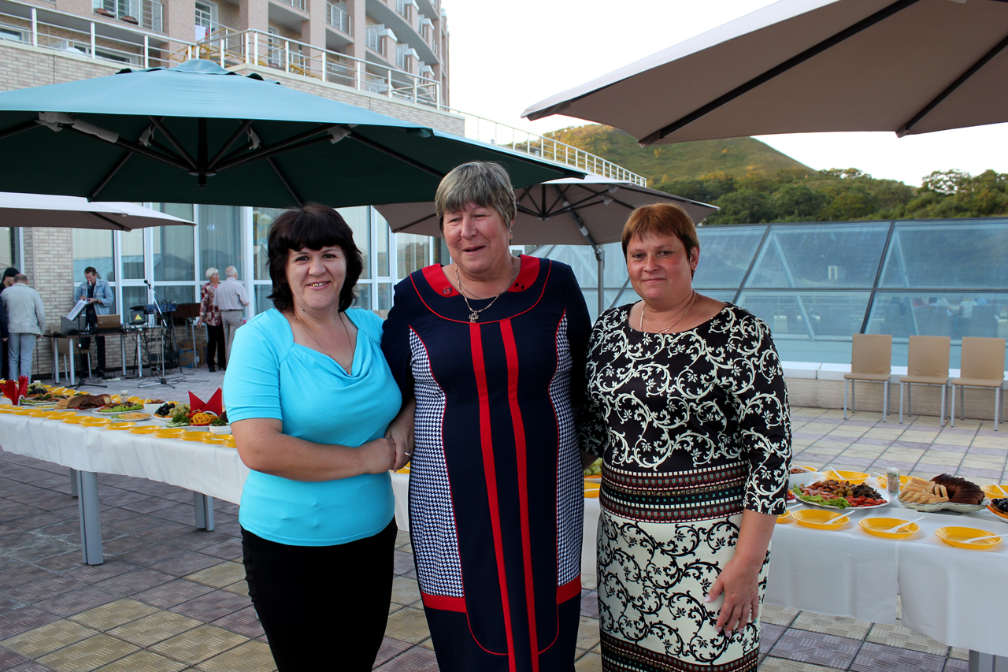
V межрегиональная конференция глав городских и сельских поселений Дальнего Востока
30.09.2016

